Slide 1
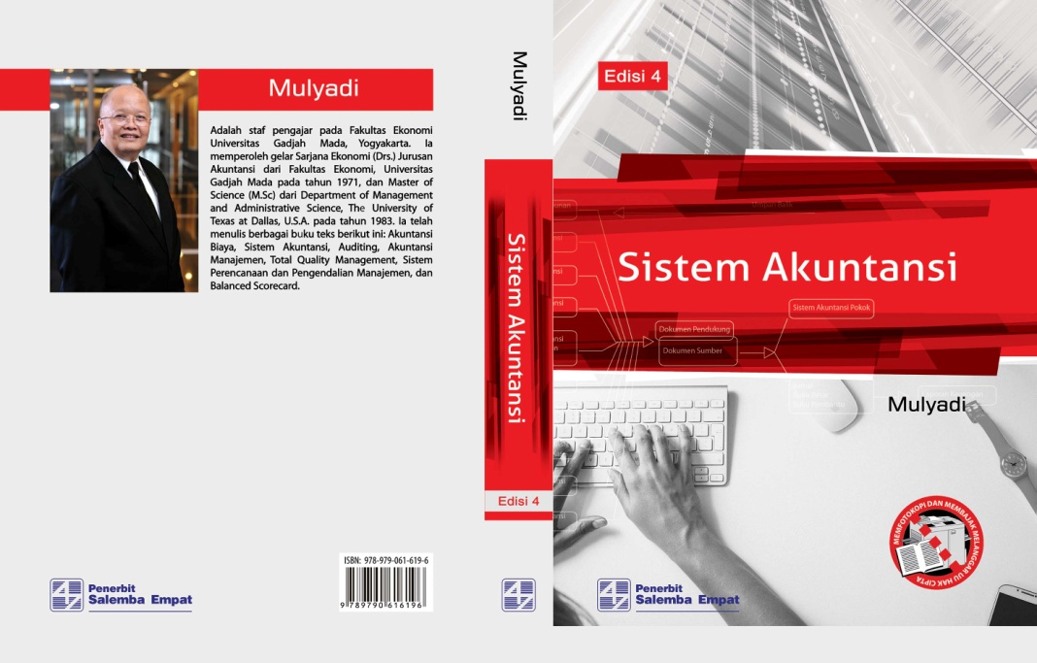
Bab 10 sistem akuntansi utang

Slide 2
SISTEM RETUR PEMBELIAN
Sebelum diuraikan sistem akuntansi utang, lebih dahulu diuraikan sistem retur pembelian, yang merupakan sistem akuntansi yang digunakan untuk melaksanakan transaksi pengembalian barang kepada pemasok dan pencatatan atas pengurangan utang.

Slide 3
Deskripsi Kegiatan
Barang yang sudah diterima dari pemasok terkadang tidak sesuai dengan barang yang dipesan menurut surat order pembelian.
Ketidaksesuaian tersebut terjadi kemungkinan karena barang yang diterima tidak cocok dengan spesifikasi yang tercantum dalam surat order pembelian, barang mengalami kerusakan dalam pengiriman, atau barang diterima melewati tanggal pengiriman yang dijanjikan oleh pemasok.
Sistem retur pembelian digunakan perusahaan untuk pengembalian barang yang sudah dibeli kepada pemasoknya.

Slide 4
Fungsi yang Terkait
Fungsi yang terkait dalam sistem retur pembelian adalah:
1. Fungsi Gudang;
2. Fungsi Pembelian;
3. Fungsi Pengiriman;
4. Fungsi Akuntansi.

Slide 5
Dokumen yang Digunakan
Dokumen yang digunakan dalam sistem retur pembelian adalah:
1. Memo debit.
2. Laporan pengiriman barang.

Slide 6
Dokumen yang Digunakan - lanjutan

Slide 7
Dokumen yang Digunakan - lanjutan

Slide 8
Catatan Akuntansi yang Digunakan
Catatan akuntansi yang digunakan untuk mencatat transaksi retur pembelian adalah:
1. Jurnal retur pembelian atau jurnal umum.
2. Kartu persediaan.
3. Kartu utang.

Slide 9
Jaringan Prosedur yang Membentuk Sistem Retur Pembelian
Sistem retur pembelian terdiri dari jaringan prosedur berikut ini:
a. Prosedur perintah retur pembelian.
b. Prosedur pengiriman barang ke pemasok.
c. Prosedur pencatatan utang.

Slide 10
Unsur Pengendalian Internal

Slide 11
Bagan Alir Dokumen Sistem Retur Pembelian

Slide 12
PROSEDUR PENCATATAN UTANG
Ada dua metode pencatatan utang: account payable procedure dan voucher payable procedure.
Dalam account payable procedure, catatan utang adalah berupa kartu utang yang diselenggarakan untuk tiap kreditur, yang memperlihatkan catatan mengenai nomor faktur dari pemasok, jumlah yang terutang, jumlah pembayaran, dan saldo utang.
Dalam voucher payable procedures, tidak diselenggarakan kartu utang, namun digunakan arsip voucher (bukti kas keluar) yang disimpan dalam arsip menurut abjad atau menurut tanggal jatuh temponya.

Slide 13
Account Payable Procedure
Dokumen yang digunakan dalam account payable procedure adalah:
a. Faktur dari pemasok.
b. Kuitansi tanda terima uang yang ditandatangani oleh pemasok atau tembusan surat pemberitahuan (remittance advice) yang dikirim ke pemasok, yang berisi keterangan untuk apa pembayaran tersebut dilakukan.

Slide 14
Account Payable Procedure - lanjutan
Catatan akuntansi yang digunakan dalam account payable procedure adalah:
a. Kartu utang. Digunakan untuk mencatat mutasi dan saldo utang kepada tiap kreditur.
b. Jurnal pembelian. Digunakan untuk mencatat transaksi pembelian.
c. Jurnal pengeluaran kas. Digunakan untuk mencatat transaksi pembayaran utang dan pengeluaran kas yang lain.

Slide 15
Account Payable Procedure - lanjutan
Prosedur pencatatan utang dengan account payable procedure adalah sebagai berikut:
Pada saat faktur dari pemasok telah disetujui untuk dibayar:
1. Faktur dari pemasok dicatat dalam jurnal pembelian.
2. Informasi dalam jurnal pembelian kemudian di-posting ke dalam kartu utang yang diselenggarakan untuk setiap kreditur.
Pada saat jumlah dalam faktur dibayar:
3. Cek dicatat dalam jurnal pengeluaran kas.
4. Informasi dalam jurnal pengeluaran kas yang terkait dengan pembayaran utang di-posting ke dalam kartu utang.

Slide 16
Account Payable Procedure - lanjutan

Slide 17
Voucher Payable Procedures
Catatan akuntansi yang digunakan dalam voucher payable procedures adalah:
1. Register bukti kas keluar (voucher register).
2. Register cek (check register).

Slide 18
Voucher Payable Procedures - lanjutan
Prosedur pencatatan utang dengan voucher payable procedures dapat dibagi menjadi berikut:
1. One-time Voucher Procedures
a. One-time voucher procedure dengan dasar tunai (cash basis)
b. One-time voucher procedure dengan dasar waktu (accrual basis)
2. Built-up Voucher Procedures

Slide 19
DISTRIBUSI PEMBELIAN
Distribusi adalah prosedur peringkasan rincian yang tercantum dalam media (misalnya, faktur dari pemasok) dan pengumpulan total ringkasan tersebut untuk keperluan pembuatan laporan. Jika diterapkan dalam pembelian, distribusi ini terkait dengan peringkasan pendebitan yang timbul dari transaksi pembelian dan pembayarannya untuk penyusunan laporan dan pencatatan dalam jurnal. Hampir semua debit dari transaksi pembelian terkait dengan persediaan dan biaya.
Pada perusahaan kecil, pendebitan yang timbul dari transaksi pembelian terutama bersumber dari jurnal pengeluaran kas. Pada perusahaan besar, pendebitan yang timbul dari transaksi pembelian bersumber dari register bukti kas keluar (voucher register) atau jurnal pembelian, atau dari distribusi faktur yang diterima dari pemasok.

Slide 20
DISTRIBUSI PEMBELIAN - lanjutan
Pada perusahaan manufaktur, klasifikasi yang umum digunakan untuk pendebitan yang timbul dari transaksi pembelian dan pembayarannya adalah sebagai berikut:
1. Untuk bahan baku:
a. Jenis bahan baku.
b. Produk yang menggunakan bahan baku tersebut.
c. Kombinasi di antara keduanya.
2. Untuk suku cadang:
a. Jenis suku cadang
3. Untuk beban yang berasal dari pembelian jasa:
a. Menurut jenis beban.
b. Menurut fungsi atau pusat pertanggungjawaban.
c. Kombinasi jenis dan pusat pertanggungjawaban.

Slide 21
METODE DISTRIBUSI PEMBELIAN
Seperti halnya dengan distribusi penjualan, terdapat lima metode distribusi pembelian:
1. Metode jurnal berkolom atau metode spread sheet.
2. Metode akun berkolom.
3. Metode akun tunggal (unit account method).
4. Metode tiket tunggal (unit ticket method).
5. Metode distribusi dengan komputer.

Slide 22
Metode Jurnal Berkolom
Distribusi debit dari transaksi pembelian dapat dilakukan dengan mengunakan: (1) jurnal pengeluaran kas, (2) jurnal pembelian, atau (3) register bukti kas keluar (voucher register).

Slide 23
Metode Jurnal Berkolom - lanjutan

Slide 24
Metode Jurnal Berkolom - lanjutan

Slide 25
Metode Akun Berkolom
Distribusi pendebitan dari transaksi pembelian dapat dilakukan dengan menggunakan akun berkolom. Lihat contoh akun berkolom pada Gambar 10.16. Sumber informasi untuk posting ke dalam akun berkolom adalah register bukti kas keluar. Prosedur distribusi dengan akun berkolom dapat dilihat pada Gambar 10.17.

Slide 26
Metode Akun Berkolom - lanjutan

Slide 27
Metode Akun Berkolom - lanjutan

Slide 28
Metode Akun Tunggal
Penggunaan akun tunggal untuk mendistribusikan pendebitan yang timbul dari. transaksi pembelian dilakukan melalui prosedur berikut ini:
1. Faktur yang telah disetujui untuk dibayar diurutkan menurut klasifikasi yang dikehendaki (misalnya menurut departemen).
2. Dari faktur yang disertai tersebut dibuat pre-list tape.
3. Faktur tersebut kemudian di-posting ke dalam akun yang bersangkutan (misalnya beban menurut departemen). Rupiah yang di-posting ke dalam akun dijumlah dan di-posting ke dalam akun kontrol yang bersangkutan dalam buku besar, dan dicocokkan dengan pre-list tape.
4. Laporan dibuat berdasarkan informasi yang terkumpul dalam akun.

Slide 29
Metode Akun Tunggal - lanjutan

Slide 30
Metode Akun Tunggal - lanjutan

Slide 31
Metode Tiket Tunggal (Unit Ticket Method)

Slide 32
Metode Distribusi dengan Komputer
Metode distribusi pendebitan yang timbul dari transaksi pembelian dengan menggunakan komputer dilakukan dengan memberi kode transaksi yang terjadi sesuai dengan klasifikasi yang diinginkan.
Jika transaksi sudah diberikan kode dengan benar, proses pengurutan akan dilakukan oleh komputer melalui program.

Slide 33
Metode Distribusi dengan Komputer - lanjutan
Setiap faktur pembelian atau bukti kas keluar akan diberi kode debit menurut kerangka pemberian kode tersebut. Jika misalnya faktur pembelian jasa iklan (jenis beban ke 28) dibebankan pada Departemen Pemasaran (dengan kode organisasi 4321), yang dikeluarkan untuk produk (misalnya produk nomor 21), maka faktur pembelian tersebut akan diberi kode debit 28432121 dan dicatat dengan komputer dengan menggunakan kode tersebut.
Dengan rerangka (framework) pemberian kode ini, semua transaksi pembelian dan pengeluran kas yang menyangkut beban akan diberi kode dengan rerangka tersebut, sehingga arsip transaksi pembelian (purchase transaction file) yang berupa pita magnetik (lihat Gambar 9.15) hasil run 1 dapat digunakan untuk meng-update arsip induk beban dan selanjutnya dengan run 2, arsip induk beban dapat digunakan untuk menghasilkan laporan beban yang berupa:

Slide 34
Metode Distribusi dengan Komputer - lanjutan
a. Laporan beban menurut jenisnya. Dihasilkan dengan memerintahkan komputer melakukan pengurutan dua angka pertama kode akun beban.
b. Laporan beban menurut pusat pertanggungjawaban. Dihasilkan dengan mengurutkan dengan komputer empat angka pada posisi kedua kode akun beban.
c. Laporan beban menurut produk. Dihasilkan dengan melakukan pengurutan arsip induk beban menurut dua angka pada posisi terakhir dalam kode akun beban.
Jika diinginkan, komputer dapat digunakan untuk melakukan pengurutan kombinasi antara jenis beban, pusat pertanggungjawaban dan jenis produk.

Slide 35
RANGKUMAN
Sistem akuntansi utang meliputi prosedur pencatatan utang dan prosedur distribusi pembelian. Dalam Bab 10 ini diuraikan sistem akuntansi retur pembelian yang digunakan untuk melaksanakan transaksi pengembalian barang yang dibeli kepada pemasok yang bersangkutan. Transaksi retur pembelian dicatat dengan mendebit akun Utang Dagang dan mengkredit akun Persediaan. Dengan demikian buku pembantu yang terkait dengan transaksi retur pembelian adalah buku pembantu utang dan buku pembantu persediaan.
Fungsi yang terkait dalam sistem retur pembelian adalah: fungsi pembelian, gudang, pengiriman, dan akuntansi. Dokumen yang digunakan dalam sistem retur pembelian adalah memo debit dan laporan pengiriman barang. Catatan akuntansi yang digunakan untuk mencatat transaksi retur pembelian adalah jurnal retur pembelian, kartu persediaan, dan kartu utang. Jaringan prosedur yang membentuk sistem retur pembelian adalah prosedur perintah retur pembelian, prosedur pengiriman barang kepada pemasok, dan prosedur pendebitan utang.

Slide 36
RANGKUMAN - lanjutan
Ada dua metode pencatatan utang: account payable procedure dan voucher payable procedure. Catatan akuntansi yang digunakan untuk mencatat mutasi utang dalam account payable procedure adalah kartu utang, jurnal pembelian, dan jurnal pengeluaran kas. Dalam voucher payable procedure catatan akuntansi yang digunakan untuk mencatat mutasi utang adalah register bukti kas keluar dan register cek. Dalam voucher payable procedure, voucher atau bukti kas keluar merupakan dokumen sumber yang memiliki tiga fungsi: (1) sebagai perintah kepada Bagian Kasa untuk melakukan pengeluaran kas, (2) sebagai pemberitahuan kepada kreditur mengenai tujuan pembayaran, (3) sebagai dokumen sumber pencatatan mutasi utang dan persediaan.

Slide 37
RANGKUMAN - lanjutan
Prosedur pencatatan utang dengan voucher payable procedure dapat dibagi menjadi dua macam: (1) one-time voucher procedure, (2) built-up voucher procedure. One-time voucher procedure dapat dibagi menjadi dua: (a) one-time voucher procedure dengan dasar tunai, (b) On-time voucher procedure dengan dasar waktu.
Distribusi pendebitan yang timbul sebagai akibat transaksi pembelian dapat dilakukan dengan lima metode: (1) metode jurnal berkolom atau metode spread sheet, (2) metode akun berkolom, (3) metode akun tunggal (unit account method), (4) metode tiket tunggal (unit ticket method), (5) metode distribusi dengan komputer.

